Slide 1
INFORME DE PROGRESO
Grupo N° 202

Slide 2
RESUMEN Del proyecto
Empresa: Ternium Argentina Planta San Nicolás
Proyecto TI: Plataforma Integral de Laminación & Accesos (PILA).

Slide 3
ETAPA 3: Proyecto de TI
Proyecto de TI:
Plataforma Integral de Laminación & Accesos (PILA).
Descripción del proyecto:
El proyecto PILA tiene como finalidad la adquisición de un software hecho
a medida que brinde soluciones tecnológicas orientadas a optimizar tanto los
procesos productivos internos como la logística de acceso a la planta
industrial.

Slide 4
Objetivos & Alternativas del proyecto
Objetivos del proyecto
Reducir en al menos 50% los tiempos de espera de camiones en accesos (12 meses).
Registrar el 95% de variables críticas de los rodillos (9 meses).
Generar alarmas automáticas en menos de 1 minuto ante desvíos.
Garantizar disponibilidad SaaS ≥99,5% y alta performance en portal web.
Evolucionar a un modelo de mantenimiento predictivo (anticipar 80% de fallas a 48 h en 36 meses).
Alternativa de desarrollo del proyecto (elegida)
Alternativas | Ventajas | Desventajas
Software a medida | - Ajuste total a requerimientos. - Escalable. - Integración con sistemas existentes. - Base para mantenimiento predictivo. | - Mayor costo inicial. - Plazo de desarrollo más largo. - Dependencia del proveedor para evolutivos.

Slide 5
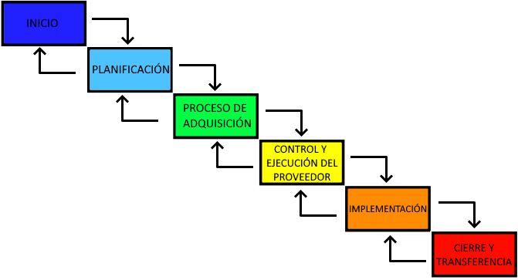
Ciclo de vida
Inicio: Se aprueba el acta, se identifican los interesados, se definen objetivos, alcance y equipo de trabajo.
Planificación: Se levantan requerimientos, se fijan criterios de selección, presupuesto, cronograma y pliego de licitación.
Adquisición: Publicación del pliego, evaluación de ofertas, negociación, selección del proveedor y firma del contrato con SLA.
Ejecución y Control: Seguimiento al plan del proveedor, validación de entregables y gestión de cambios.
Implementación: Instalación, migración de datos, capacitación, pruebas de aceptación y puesta en producción.
Cierre: Recepción formal, entrega de documentación, evaluación contractual, soporte inicial y registro de lecciones aprendidas.

Slide 6
Recursos Humanos
Descripción del puesto y perfil: Líder de proyecto
Objetivo del puesto
Planificar, coordinar y supervisar todas las etapas del proyecto, garantizando objetivos, plazos y presupuesto.
Formación
Ingeniería en Sistemas, Industrial o afines, con orientación en gestión tecnológica.
Principales responsabilidades
Coordinar actividades de desarrollo e implementación.
Mantener cronograma, alcance y presupuesto.
Definir prioridades y asignar recursos.
Conducir reuniones de seguimiento y resolver incidentes.
Validar funcionamiento de sistemas y capacitar usuarios.

Slide 7
Recursos Humanos
Requisitos
Experiencia en dirección de proyectos TI industriales.
Conocimientos en monitoreo industrial y análisis de datos.
Experiencia en plataformas logísticas / accesos.
Comprensión de procesos de laminación y logística de transporte.
Competencias clave
Liderazgo y coordinación con proveedores.
Validación funcional de software.
Gestión del cambio y adopción tecnológica.
Orientación a eficiencia operativa.
Comunicación efectiva con equipos y dirección.
Capacidad analítica para transformar datos en decisiones.

Slide 8
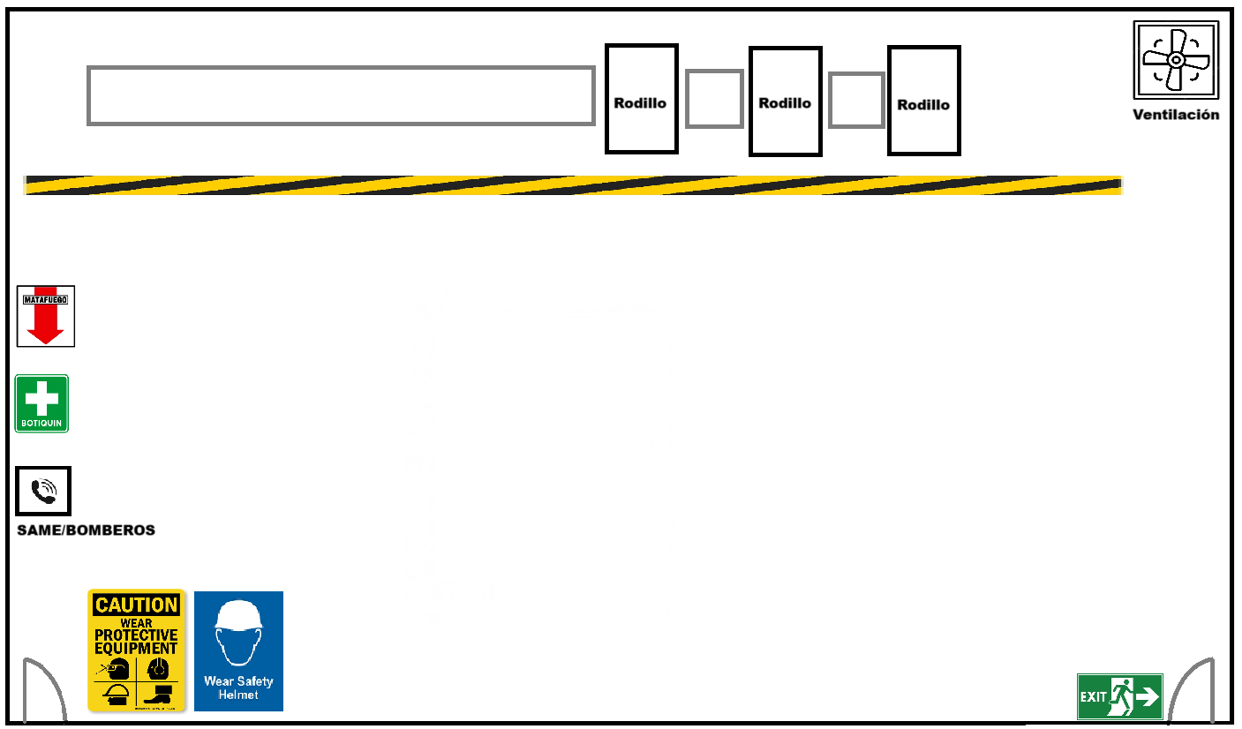
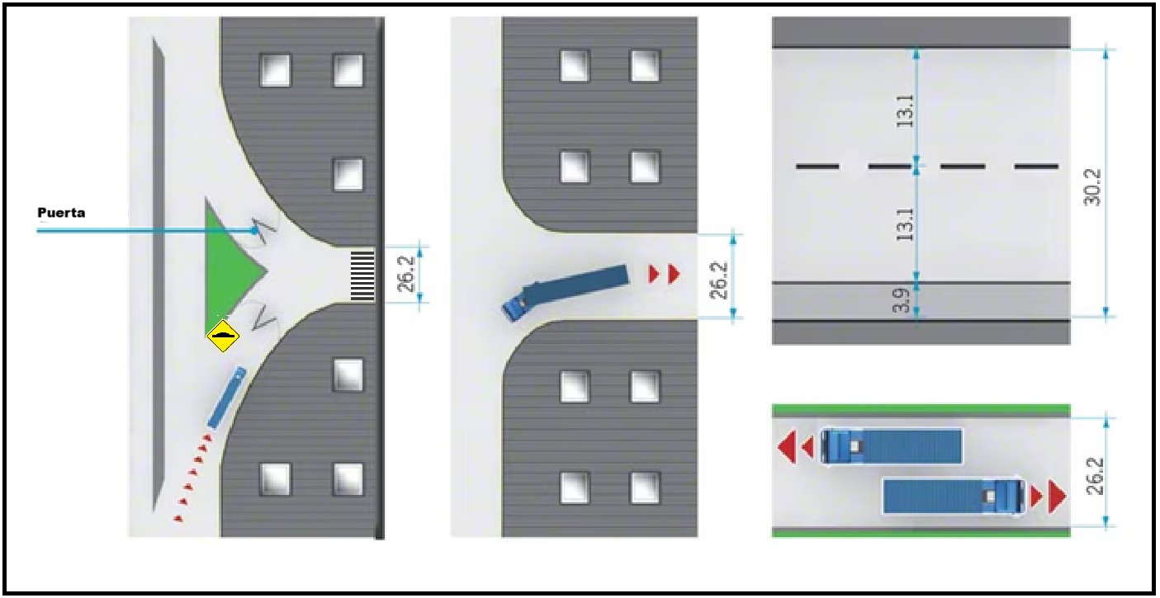
Higiene y seguridad
Sector de laminación
Sector de accesos y logística

Slide 9
Higiene y seguridad
Medidas para Proteger la Salud y la Integridad Física del Talento Humano
Señalización y delimitación: áreas de riesgo claramente marcadas, rutas de evacuación y zonas de acceso controladas.
Equipos de protección personal (EPP): uso obligatorio de cascos, guantes, calzado de seguridad, protección ocular y auditiva.
Capacitación continua: entrenamientos en protocolos de seguridad, simulacros de evacuación y manejo de emergencias.
Controles de acceso seguros: sistemas de identificación y trazabilidad de ingresos para evitar incidentes en accesos.
Alarmas y dispositivos de seguridad: visuales y sonoras en rodillos y áreas críticas, con respuesta inmediata.
Protocolos de trabajo seguro: procedimientos normalizados para operación de equipos, mantenimiento y circulación en planta.
Condiciones ergonómicas: estaciones de trabajo adaptadas y pausas para reducir fatiga.

Slide 10
Adquisición del proyecto
Objetivo
Seleccionar y contratar las soluciones tecnológicas necesarias (software, hardware y servicios) garantizando calidad, cumplimiento técnico y soporte.
Elementos a adquirir
Software rodillos: licenciamiento on-premise + mantenimiento anual.
Plataforma de pre-registro: modalidad SaaS (alta disponibilidad web/móvil).
Hardware / almacenamiento: compra dedicada con redundancia.
Lectores QR/RFID para control de accesos.
Licencias y servicios de soporte asociados.

Slide 11
Adquisición del proyecto
Proceso de adquisición
Preparación del pliego de licitación.
Publicación y recepción de ofertas técnicas y económicas.
Evaluación comparativa (criterios técnicos, funcionales y de costos).
Negociación de condiciones con proveedores.
Selección del proveedor.
Firma de contrato y definición de SLA.
Criterios de selección
Cumplimiento funcional y técnico.
Costos totales de adquisición y mantenimiento.
Experiencia del proveedor en proyectos industriales/logísticos.
Condiciones de soporte, disponibilidad y escalabilidad.

Slide 12
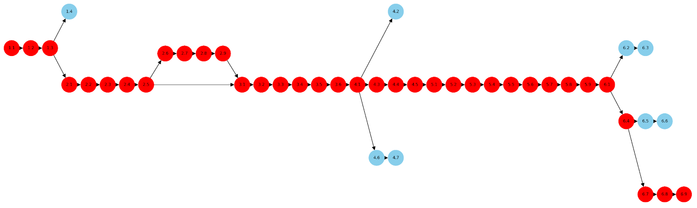
Tiempos y costos del proyecto
Diagrama de Red
Aclaraciones
Los nodos rojos representan las tareas que conforman el camino crítico.
Los nodos celestes corresponden a tareas con holgura, es decir, que pueden desplazarse cierto tiempo sin afectar la fecha final del proyecto.
Las flechas indican las dependencias lógicas entre tareas

Slide 13
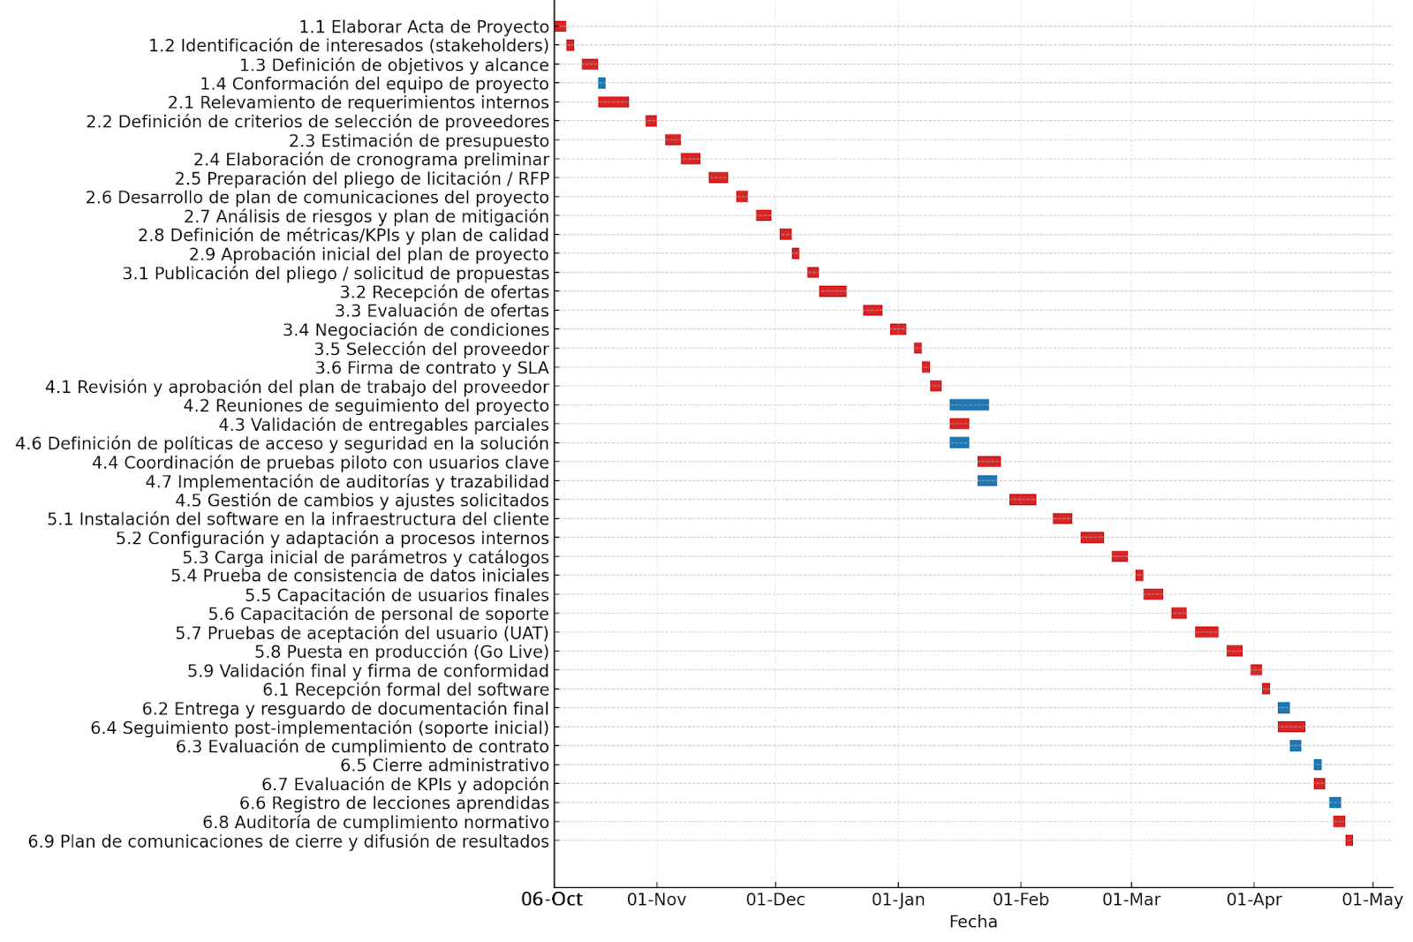
Tiempos y costos del proyecto
Diagrama de Gantt
Aclaraciones
Las barras rojas corresponden a tareas del camino crítico.
Las barras azules representan tareas con holgura.
Los huecos entre barras reflejan fines de semana, ya que no se contabilizan como días hábiles de trabajo.
Las tareas están ordenadas por fecha de inicio real y no por su número de ID.

Slide 14
Tiempos y costos del proyecto
Conclusión
La planificación obtenida refleja que el proyecto puede completarse en un plazo aproximado de 146 días hábiles (~6,7 meses), comprendidos entre el 06/10/2025 y el 27/04/2026. Este horizonte temporal cubre todas las fases del ciclo de vida en cascada iterativo y asegura que los plazos comprometidos sean alcanzables dentro del marco definido, proporcionando además una base sólida para la gestión de recursos, el seguimiento del avance y la toma de decisiones durante la ejecución.

Slide 15
Tiempos y costos del proyecto
Variables a Tener en Cuenta para el Cálculo de Costos del Proyecto
Licencias de software (gestión de rodillos + plataforma de transporte + base de datos).
Hardware e infraestructura (servidores, almacenamiento, redes y dispositivos de acceso).
Servicios del proveedor (implementación, configuración, capacitación, soporte).
Recursos humanos internos (dedicación de horas de equipo de proyecto, operarios y personal de logística).
Mantenimiento y soporte anual (actualizaciones y contratos de garantía).
Capacitación adicional (en caso de ampliarse el alcance a más usuarios o roles).

Slide 16
Análisis de factibilidad
Factibilidad Técnica, Económica y Legal del Proyecto
Técnica
Viable porque los requerimientos son claros y alcanzables con tecnologías estándar (BD escalables, autenticación, integración con dispositivos de seguridad). El proveedor tiene experiencia para implementar e integrar los módulos.
Económica
Aunque la inversión inicial es alta, se compensa con reducción de fallas, menor inactividad, ahorro en rodillos y mayor eficiencia logística. El retorno se logra en el mediano plazo.
Legal
No presenta impedimentos, pero deben contemplarse propiedad de datos industriales, confidencialidad y cumplimiento de normativas de protección de datos personales.

